Slide 1


Réunion
SFHI - Ecoresponsable
Présenté par Marine Cargou
22/05/2026

Slide 2

PLAN DE LA PRÉSENTATION
I
Accueil
II
Reco Numériques
III
Actualités
IV
Projets

Slide 3

Accueil

Slide 4
Reco numériques

Slide 5
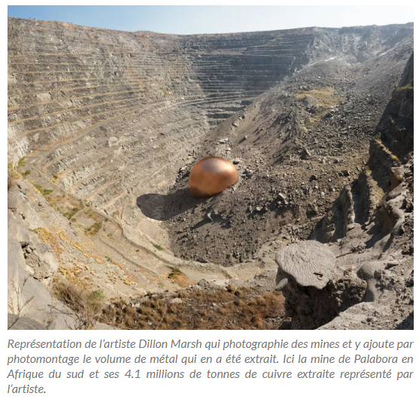






Reco numériques
9 Limites planétaires
Numérique
Sauvegarde en miroir
Xplicats de fichiers
Notes:
Le virtuel est extrêmement matériel !
Réaliser le tri régulier des biothèques (sérothèques, aliquots de sang et DNAthèque). Le travail de tri de la sérothèque HLA, à hauteur de 75%, par une technicienne pendant 4 mois à temps plein a déjà permis de jeter plus de 600 boîtes soit un peu plus d‘un congélateur -80°C. Pour la conservation des ADN, un nouvel algorithme de conservation a été mis en place en juillet 2025. Par exemple, les ADN des donneurs volontaires de moelle osseuse à l’inscription ne sont plus stockés. Seul le sang est gardé pendant 3 mois le temps de valider le typage HLA et d’y revenir éventuellement. Ceci permet de libérer 1500 à 2000 aliquots d’ADN des congélateurs annuellement soit 2 étagères de congélateur -80°C. De la même façon les aliquots d’ADN issus des quantification en chimérisme ne sont plus conservés définitivement, ils sont jetés au bout de 3 mois, libérant plus de 8 boîtes de 100 aliquots/an dans les congélateurs -80°C.

Slide 6
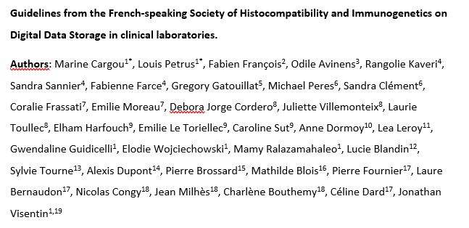
Reco Numériques
9 Limites planétaires
Manuscrit en cours de finalisation de traduction ☺

Slide 7
Reco Numériques
9 Limites planétaires
Périmètre des data concernées par les recommandations
Ces recommandations concernent le paquet de données source (source data package) : ensemble immuable de fichiers générés automatiquement lors d'une analyse, stockés initialement dans un même espace et permettant la traçabilité, la reproductibilité et la réanalyse des résultats.
Ce périmètre correspond à la réalité opérationnelle des laboratoires où ces fichiers sont produits simultanément et archivés en bloc, sans distinction individuelle.
Composants inclus
Le paquet comprend les données produites du démarrage de l'acquisition ou de l'analyse jusqu'à la fin du traitement automatisé :
Données primaires : mesures brutes non traitées issues de l'instrument ou importées dans le logiciel d'analyse (FASTQ, FAST5, POD5, BCL pour NGS ; images pour cytométrie ; électrophorégrammes pour Sanger ; fichiers de fluorescence brute pour Luminex).
Données secondaires : résultats du traitement automatisé (alignements BAM/CRAM/SAM ; variants VCF ; consensus FASTA ; tableaux CSV/TSV ; métriques de qualité ; résultats d'interprétation algorithmique).
Métadonnées de l'analyse : contexte d'acquisition et de traitement (identifiant unique, horodatage, opérateur, paramètres instrumentaux et logiciels, versions logicielles, empreintes SHA-256, versions des références externes utilisées).
Fichiers de configuration de l'analyse : paramètres spécifiques utilisés pour cette analyse (samplesheets, manifestes, fichiers de configuration de pipeline ou de logiciel tiers).
Journaux d'exécution : logs système et applicatifs générés lors de l'analyse.
Éléments exclus
Références externes : les bases de données tierces (IMGT/HLA, RefSeq, dbSNP) ne sont pas stockées dans le paquet. Seules leurs versions sont documentées dans les métadonnées.
Fichiers auxiliaires réutilisables : index, panels, experiment file, setting files, password, users, modèles algorithmiques utilisés par plusieurs analyses sont archivés séparément et référencés dans les métadonnées.
Données tertiaires : rapports finaux interprétés et validés (PDF, documents signés) relèvent d'exigences d'archivage légal distinctes (dossier patient).
Fichiers temporaires : données intermédiaires non nécessaires à la reproductibilité.
Fichiers d’export vers le LIMS > à supprimer après la période de trouble shooting
Database, database backup file

Slide 8
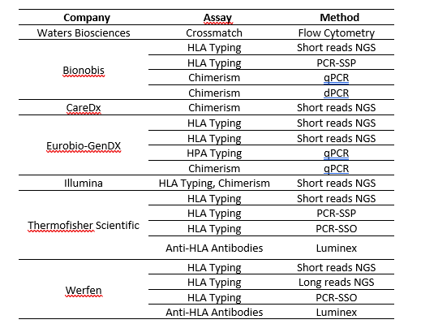
Reco Numériques
9 Limites planétaires
4 Tables
28 supplemental Tables
1 figure

Slide 9
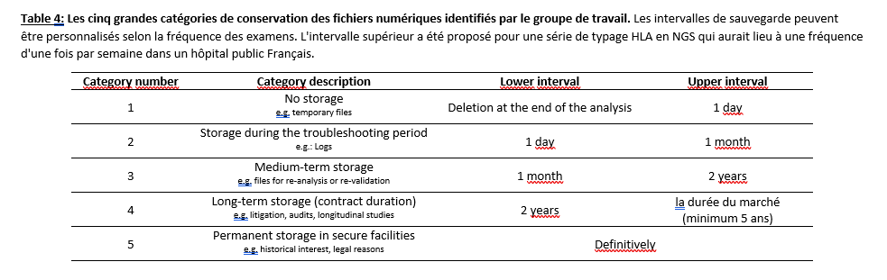
Reco Numériques
9 Limites planétaires

Slide 10
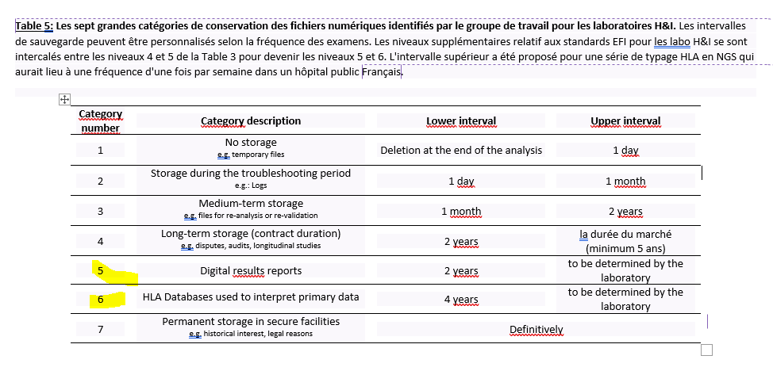
Reco Numériques
9 Limites planétaires

Slide 11
Reco Numériques
9 Limites planétaires
Figure 1
A
Categories
Typage HLA NGS
Typage HLA autres
Chimérisme
Anticorps anti-HLA
Crossmatch

Slide 12
Reco Numériques
9 Limites planétaires
Figure 1
B
Categories
Typage HLA NGS
Typage HLA autres
Chimérisme
Anticorps anti-HLA
Crossmatch

Slide 13
Perspectives
9 Limites planétaires
Projet SCOPE : Système de Conservation Optimisée et Paramétrée Écoresponsable des données informatiques
Conception et développement d’une solution informatique automatisable et paramétrable
b. Réalisation de tests de sécurité fonctionnelle (fonctionnement technique) et métier (conformité aux usages et exigences opérationnelles) sur une base de test afin de s’assurer que le processus ne compromet pas l’usage des données restantes aux différents temps
c. Génération de statistiques sur les volumes en octets épargnés aux différents temps que la DNUM pourra exploiter et convertir en euros.
d. Génération des statistiques sur le volume en octets épargné aux différents temps à l’aide de la méthodologie du rapport du GreenIT.
=> Rencontre de Frédéric Bordage GreenIT

Slide 14
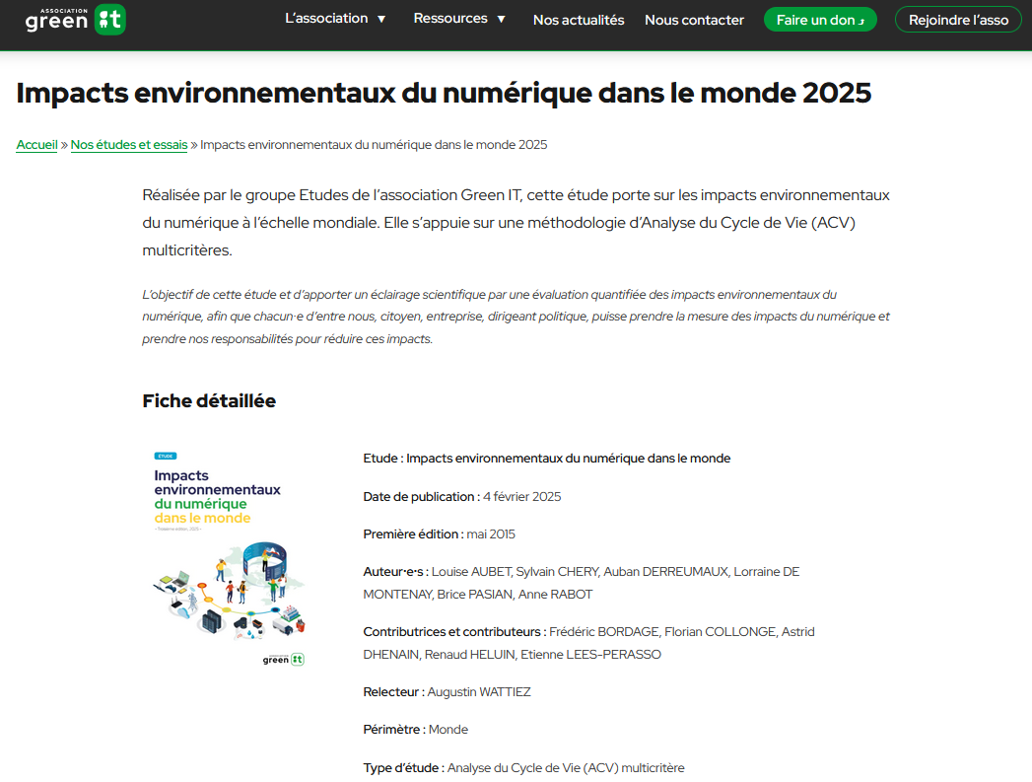

Reco Numériques
9 Limites planétaires

Slide 15
Reco Numériques
9 Limites planétaires
Présentation du collectif Green IT
Ce collectif regroupe 4 structures :
L'association Green IT loi 1901 d’intérêt général depuis 2014, qui a un rôle de plaidoyer > à l’initiative de la loi REEN, loi AGEC
Des experts indépendants, prestataires pour la réalisation d’ACV multicritères du numérique à l’échelle nationale et internationale (pour la Banque de France, L’Oréal Monde etc)
Une communauté « Collectif Conception Numérique Responsable » CNumR. Open source : GitHUB de mise à disposition de 25 logiciels et algorithmes, des référentiels de bonnes pratiques
Un Club Green IT regroupant des organisations publiques et privées qui s’accompagnent dans le déploiement de stratégies numériques responsables
Green IT est cofondateur du consortium NegaOctet.eu et de l'association Attention Hyperconnexion. Chaque année nous publions le Benchmark Green IT et le Baromètre de l'écoconception digitale. Retrouvez leurs nos outils et formations dédiés à l'écoconception et au Green IT. Testez votre site avec EcoIndex.fr
Ce collectif GreenIT a créé la base de données NEGAOCTETS, il a réalisé des PCR (Products Category rules), c’est-à-dire une méthodologie pour créer des ACV comparables et construire un éco score européen pour les produits et services numériques en Europe.
Ce collectif a réalisé le rapport ADEME-ARCEP de 2022, le rapport Impact Environnementaux du numérique dans le monde 2025 et a contribué au rapport « L’impact environnemental du numérique en santé » de mai 2021 via l’ANS (Agence Numérique en Santé).
> 1 place pour une formation gratuite ACV Numérique 2 jours à 1 des responsables DNUM CHU de Bordeaux

Slide 16
Perspectives
9 Limites planétaires
Projet SCOPE : Système de Conservation Optimisée et Paramétrée Écoresponsable des données informatiques
Rencontre de Nicolas Perry Alexandra Belyanovskaya Université Bordeaux
ACV des data numériques au CHU de Bordeaux > National ?
Hypothèse sur les technologies présentes dans les hôpitaux
Scénario : je stocke les données
Scenario : je repars de l’ADN et je retype
Modéliser la machine qui stocke
S’appuyer sur les data biblio, période temporelle représentative, état des technologies numériques qui servent à stocker // des fabricants ont peu être fait des ACV
Données sur datacenter existent dans la littérature
> Stage de M2 possible

Slide 17
Actualités

Slide 18
Actualités
9 Limites planétaires
  GT intersociétés savantes sur la durabilité en biologie médicale et anatomopathologie
  GT SFT durable
  Congrès Shift Santé 2050 (5-6/06/2026)
  Journée ARS Nouvelle Aquitaine Transformation Ecologique (14/06/26)
  Journée Soins Ecoresponsable ANAP (30/06/26)
  Lancement d’un nouvel atelier pédagogique ACTION SANTE DURABLE
  Sollicitation des industriels : Waters Biosciences, Chiesi

Slide 19
Actualités
N° | Société savante | Acronyme | Président.e | Représentant.e
1 | Société Française d'Allergologie | SFA | Frédéric Berard / Joana Vitte | Léa Fuster
2 | Biologistes des laboratoires d'étude de la fécondation et de la conservation de l'oeuf | Blefco | Pierre Sanguinet | Lucie DELAROCHE
3 | Société Française de Biologie Clinique | SFBC | Katell Peoch | Caroline Sarre-Pradon
4 | Groupe de Biologie Moéculaire des Hémopathies Malignes | GBMHM | Olivier KOSMIDER
5 | Cytométrie hématologie | Cythem | Magali Le garff Tavernier | Victoria Raggueneau
6 | Société Française de Foetopathologie | SOFFOET | Pr Sophie Collardeau-Frachon et Pr Tania Attie
7 | Groupe francophone de cytogénétique hématologique | GFCH | Pr Nguyen-Khac | Florence Nguyen-Khac
8 | Association des cytogénéticiens de langue française | ACLF | Sylvie Jaillard CHU Rennes | Sophie Scheidecker
9 | Groupe Francophone de CYTOGÉNOMIQUE ONCOLOGIQUE | GFCO | Etienne Rouleau
10 | Association Nationale des Praticiens de Génétique Moléculaire | ANPGM | Jean Muller et Claude Houdayer
11 | La société française pour l’étude des erreurs innées du métabolisme | SFEIM | Pr. Manuel Schiff
12 | Société Française de Mycologie Médicale | SFMM | Guillaume Desoubeaux | Alicia Moreno-Sabater ; Cécile Garnaud
13 | Groupe Français d'ETude des Lymphomes Cutanés | GFELC | Pr Marie Beylot Barry
14 | Société Française de Microbiologie | SFM | Sonia Burrel | Julien Brunier
15 | Société Française de Thrombose et d'Hémostase | SFTH | Chloé JAMES | Nicolas Gendron ; Agathe Herb
16 | Société Francophone d'Histocompatibilité et d'Immunogénétique | SFHI | Gwendaline Guidicelli | Marine Cargou
17 | AllergoBioNet | ABN | Céline Beauvillain
18 | Lymphoma Study Association | LYSA | Frack Morschhauser
19 | Association française de cytométrie | AFC | Cyrille Mionnet | Muriel Andrieu et Catherine Blanc
20 | Société Francaise de Pathologie | SFP | Arnaud Uguen | Marie Brevet
21 | Groupe Francophone d'hématologie cellulaire | GFHC | Valérie Bardet | Chantal Brouzes
22 | Collège des Enseignants d'Histologie, Embryologie et Cytogénétique | CHEC | Rosalie Cabry
23 | Collège des Enseignants de Parasitologie et Mycologie Médicales | ANOFEL | Anne TOTET et Frédéric GRENOUILLET | Frédéric Grenouillet
24 | Société Française de Parasitologie | SFP | Frédéric GRENOUILLET | Frédéric Grenouillet
25 | Collectif national de Transformation écologique en ACP | TEAP | nd | Anne Rullier
9 Limites planétaires
  GT intersociétés savantes sur la durabilité en biologie médicale et anatomopathologie
  =DurABle
  Note de structuration pour les bureaux des Sociétés savantes

Slide 20
Actualités
9 Limites planétaires
  GT intersociétés savantes sur la durabilité en biologie médicale et anatomopathologie
Ce groupe aurait vocation à :
Fédérer l’ensemble des sociétés savantes souhaitant s’impliquer dans la transition écologique de la biologie médicale et accompagner les membres dans leurs démarches écoresponsables ;
Répondre aux sollicitations croissantes d’acteurs institutionnels tels que :
  L’ANAP, qui nous a confié la rédaction d’un guide sur le prélèvement écoresponsable et d’un guide sur la biologie médicale durable ;
  Le Shift Project, en participant à leurs travaux sur la décarbonation du système de santé et à un mémoire portant sur le bilan carbone des dispositifs médicaux de biologie médicale (cartographie et audit à portée nationale).
Fort de ce collectif, nous pourrons ainsi rejoindre le CERES (Collectif Écoresponsabilité en Santé) qui regroupe les différents groupes transition écologique des sociétés savantes des spécialités médicales (SFAR, AFC, SF2H, SFPC, …). Nous pourrons ainsi bénéficier d’un appui à l’animation de communauté, d’outils de travail collaboratifs et d’un accompagnement méthodologique (notamment pour la rédaction de recommandations selon la méthode DELPHI).

Slide 21
Actualités
9 Limites planétaires
GT SFT Durable
Membres : Marine Cargou, Caroline Sabatier, Jonathan Visentin, Thomas Jouve, Jules Ruel, Fabrice Muscari, Cyril Garrouste
Interactions au sein de la SFT : Commission ETP et parcours de soin – 23/04/26 > collab possibles / participation aux réunion (alimentation, mobilité…)
Interaction avec SFNDT (Maryvonne Hourmant, Maxime Espi, Claire Garandeau, Jonas Martzloff, Romain Pszczolinski)
Interactions avec Chiesi :
  Bourse Transplantation Durable 10 000€ > reviewers externes pour départager 2 projets
  Outil – EHESP – Le Lierre – utilisé par CHIESI ? Action Santé Durable (outil de teasing 15 – 45 minutes) – réunion à venir
  Soutien Wébinaire confirmé semaine dernière - Springhits
  Soutiens autres (Projet de plaquette patient impact individuel...)
  JV contacté pour CS projet Gaïa (immuno et DD) – Chronos à Gaïa, impact clinique et TES tacrolimus twice a day vs once a day
Axe Congrès Durable
Axe sensibilisation : webinaire : « Unité Durables » 15/06 puis 2027 : Valérie d’Acremont ? Clémence Marque ?
Prochaine réunion 25/06 à 9h
Notes:
Dr Caroline Sabatier, Médecin SRA Grand-Ouest, Réanimateur de formation (Espagne puis Pau), à l’ABM Direction Médicale et Scientifique, Direction du Prélèvement et de la Greffe –Organes-Tissus depuis 3 ans.

Slide 22

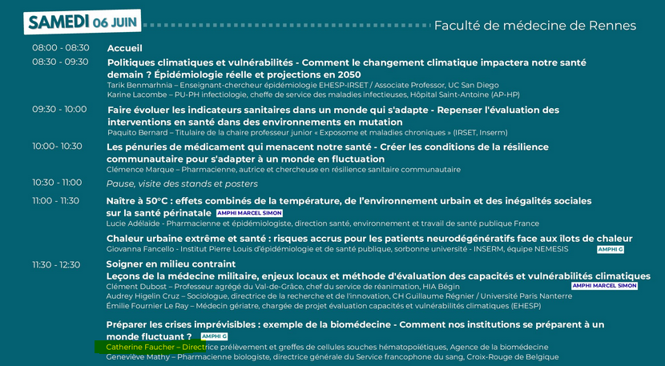
Actualités
9 Limites planétaires

Slide 23
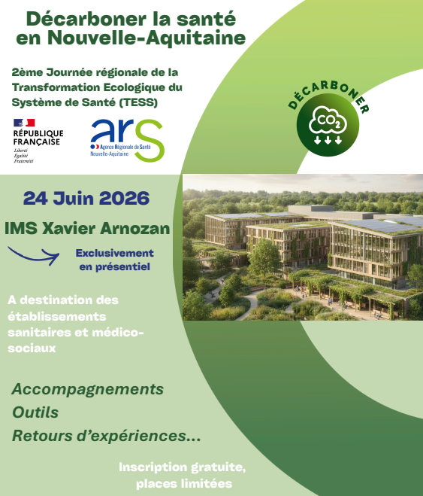
Actualités
9 Limites planétaires

Slide 24
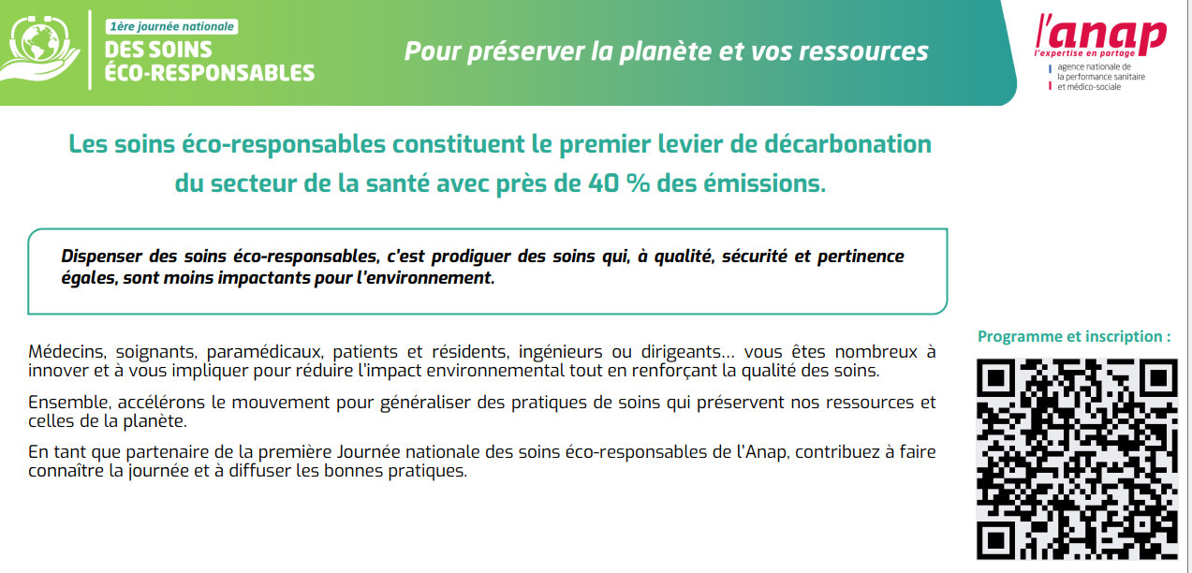

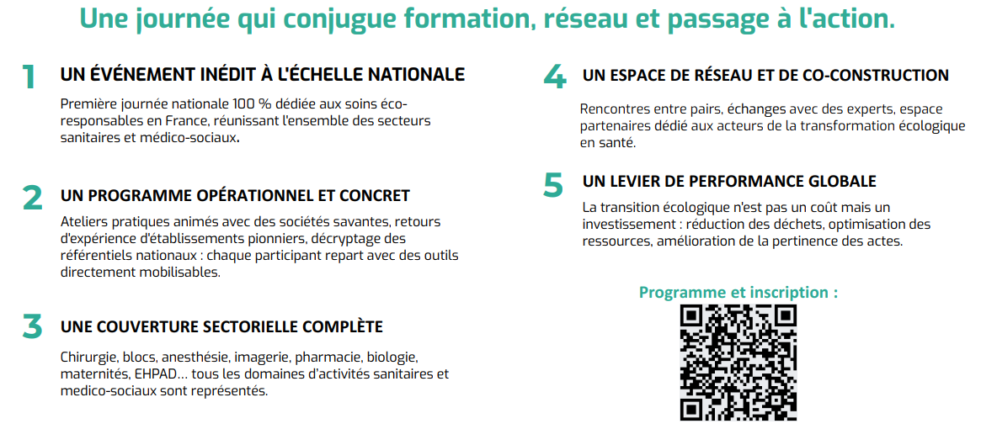
Actualités
9 Limites planétaires

Slide 25
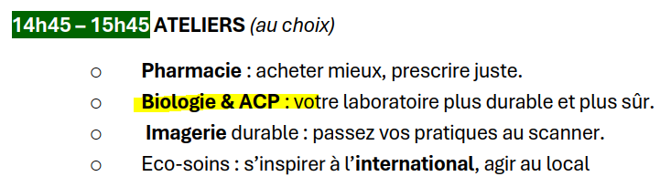
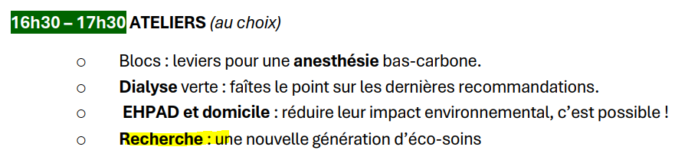
Actualités
9 Limites planétaires

Slide 26


Actualités
9 Limites planétaires
A découvrir aux JE de Poitiers !

Slide 27
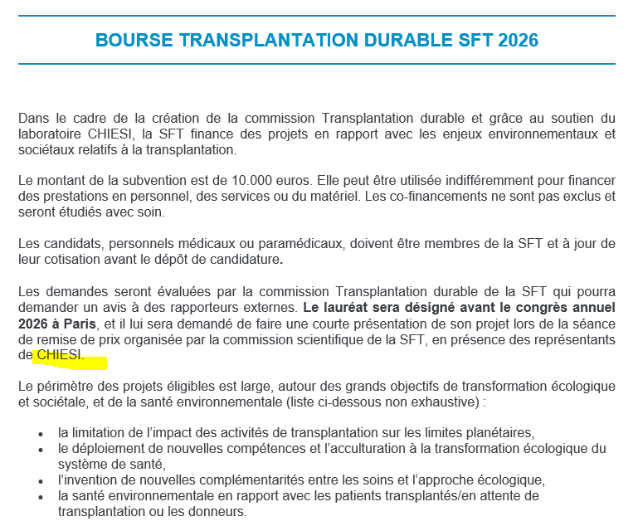

Actualités
9 Limites planétaires

Slide 28

Actualités
9 Limites planétaires

Slide 29


Actualités
9 Limites planétaires
Entreprises : Sociétés à mission
« Une société à mission est une entreprise commerciale qui s'est dotée d'une raison d'être intégrant la prise en compte des impacts sociaux, sociétaux et environnementaux. La raison d'être doit intégrer un ou plusieurs de ces objectifs. »
« La finalité d'une société à missions est de concilier la recherche de la performance économique avec la contribution à l'intérêt général. »

Slide 30
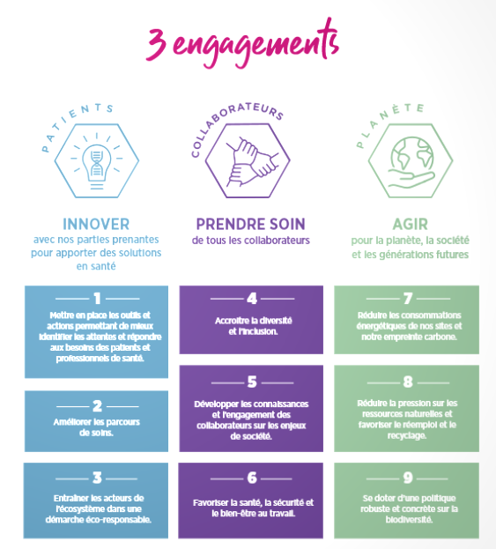

Actualités
9 Limites planétaires

Slide 31
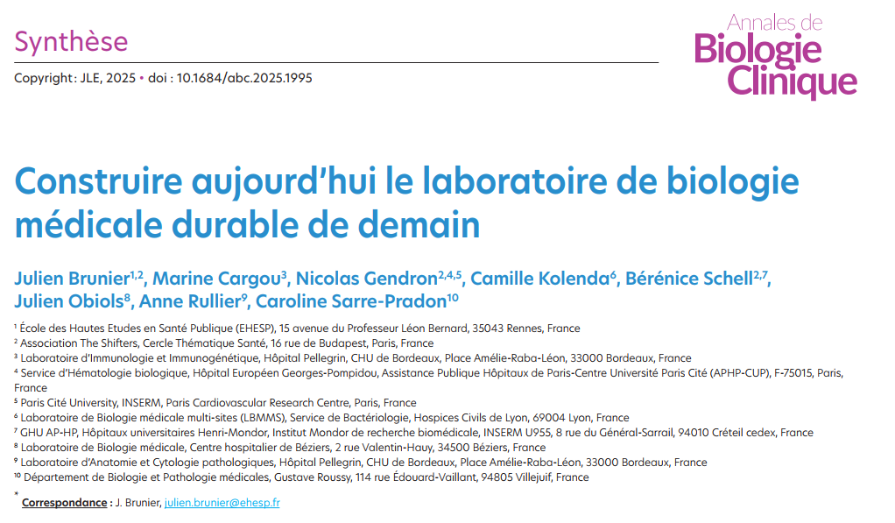

Actualités
9 Limites planétaires
22 juin 2026

Slide 32
Projets

Slide 33

Projets
9 Limites planétaires
  Charte du congrès écoresponsable
    Mobilité : Participants + organisateurs du congrès : train (réduction), covoiturage (Covievent)
    Alimentation (vrai végétal varié bio saison + compostage + vaisselle…)
    Consommation : cadeaux, déchets, numérique
    Sensibilisation/formation : Fresque du Climat, Nos Vies Bas Carbone, Action Santé Durable… +/- conférence courte ou longue (Shifters, Adrastia…)
    Lieux du congrès
    Labélisation ?
  Autres idées ?
  Déchets : retex + sollicitation HH
  Webinaire SFHI > périmètre 2027

Slide 34
MERCI

